Slide 1

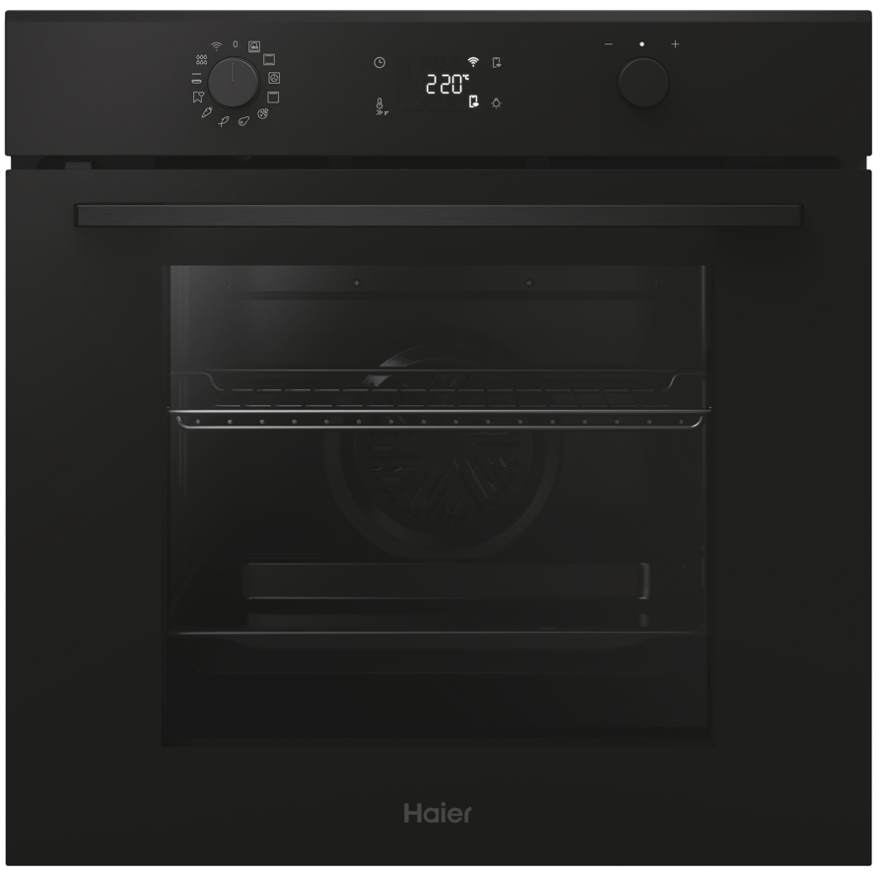
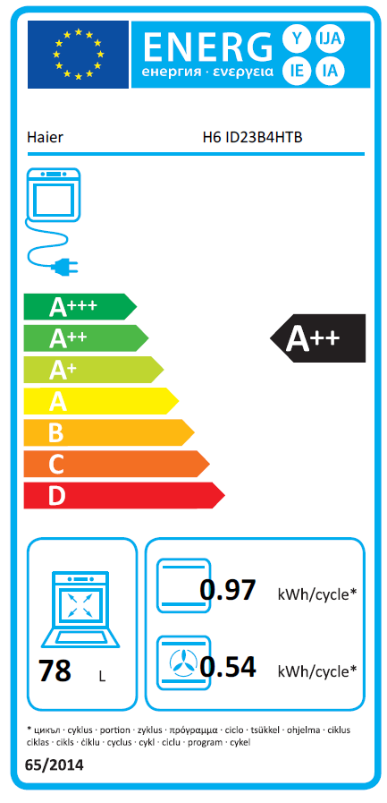



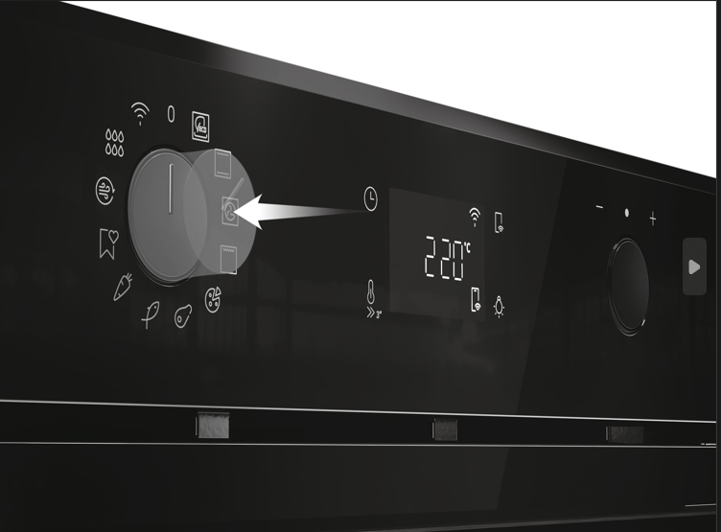
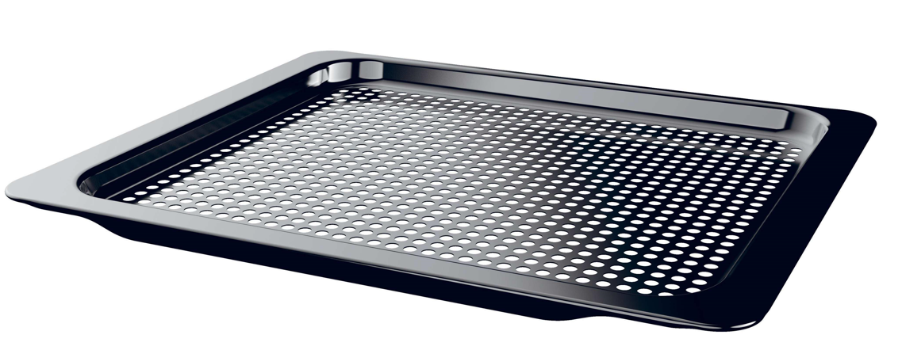

H6 ID23B4HTB
Multifunkční trouba ID Series 2 s pravým horkým vzduchem
Wi-Fi a Bluetooth, 300°C, Hydro, dotykové ovládání ID Superior (Basic UX) +PushPull
Hlavní vlastnosti
Kapacita (l) 78
Energetická třída A++
Spotř. en. Statický program (kWh) 0,97
Spotř. en. Nucená ventilace (kWh) 0,54
Celkový příkon (W) 3300
Min/Max teplota (°C) 30°C-250°C / Program Pizza max. 300°C
Programy
Programy hlavní: Eco ▪ Statický ▪ Víceúrovňové pečení ▪ SuperGril ▪ Gratinování ▪ AirFry
Programy speciální: Pizza, Jolly (Přidejte do přednastaveného seznamu funkcí svou oblíbenou funkci, kterou ještě nemáte v troubě. Můžete ji nakonfigurovat pomocí aplikace hOn)
Programy každodenní: Maso, Ryby, Zelenina
Programy hygienické: Hydro, Wifi
Funkce
Technologie OTA (Standard) - Pomocí tohoto typu aktualizace mohu upravit pouze konkrétní část softwaru, která spravuje programy vaření a jejich nastavení
Wi-Fi + Bluetooth – možnost připojení k aplikaci hOn a ovládání na dálku
Hydrolytické čištění – rychlé ekologické čištění pomocí páry
Bezpečnost
2 bezpečnostní skla
Konstrukce
6 úrovní pečení
Nerezové postranní pojezdy
Click&Clean - pro snadné čištění skel dvířek
Ovládání ID Superior (Basic UX) Dotykové ovládání + PushPull
(Dálkové ovládání, Osvětlení, Nastavení času a teploty/přehehřev)
1x osvětlení v horní části
Ovládání na dálku pomocí aplikace hOn
Teleskopický výsuv
Hydrolytické čištění
Fritovací plech AirFry
Teplotní sonda (kabelová)
Logistická data
Kód 33703953
EAN 8059019086101
Barva Černá
Připojení Kabel s vidlicí 230V
Rozměry výrobku V × Š × H (mm) 595 × 595 × 568
Čistá váha výrobku (kg) 32,3
Rozměry balení V × Š × H (mm) 665 × 620 × 646
Hmotnost s obalem (kg) 34,1
Příslušenství
1× plech – 20 mm 1× Fritovací plech AriFry
1× plech – 40 mm 1x Teplotní sonda (kabelová)
1× rošt
1x teleskopické výsuvy

